Slide 1
Німецький окупаційний режим в Європі
Майданек і Освенцім

Slide 2
З висловлювань Гітлера про мету війни
«Ми повинні знищити населення – це входить в нашу місію охорони німецького населення. Нам доведеться розвинути техніку винищення населення. Якщо я посилаю цвіт німецької нації у пекло війни, то я маю право знищувати міліони людей низчої раси, які розмножуються як черви… Мова йде про війну на знищення. На Сході жорстокість є благом для майбутнього. Росіяни, поляки, українці, білоруси повинні зникнути. Їх слід використати на благо рейху. Когось переселити в Африку, Америку…» Важливим елементом у насадженні “нового порядку” були концентраційні табори, до яких відправляли всіх невдоволених і тих, кого нацисти вважали небезпечними для свого режиму. У Європi налiчувалося близько 30 концтаборів. Найбільші з них — Дахау, Бухенвальд, Майданек, Освенцiм. Це були справжні фабрики смерті. Там було знищено мільйони людей з різних країн.

Slide 3
Освенцім
Освенцім, Освенцім-Бжезінка - комплекс німецьких концтаборів, що розташовувався в 1940-1945 рр. на півдні Польщі, біля міста Освенцим, в 60 км на захід від Кракова. У світовій практиці прийнято використовувати німецьку, а не польську назву, оскільки саме воно використовувалося нацистською адміністрацією, проте в радянських і російських довідкових виданнях і ЗМІ як і раніше переважно використовується польське, хоча і більш точне німецьке поступово входить у вживання.
Понад 1 500 000 чоловік, більшість з яких становили євреї, піддавалися тортурам і були побиті в таборах Освенциму. На території табору в 1947 р був створений музей, який включений до списку Всесвітньої спадщини ЮНЕСКО
Над входом в перший з таборів комплексу (Аушвіц-1) нацисти розмістили гасло: «Arbeit macht frei» («Праця звільняє»). Чавунна напис була викрадена в ніч на п'ятницю 18 грудня 2009 р і виявлена ​​через три дні розпиляної на три частини і підготовленої до переправлення в Швецію, арештовані 5 чоловіків, підозрюваних в цьому злочині. Після викрадення напис була замінена копією, виготовленою під час реставрації оригіналу в 2006 р

Slide 4
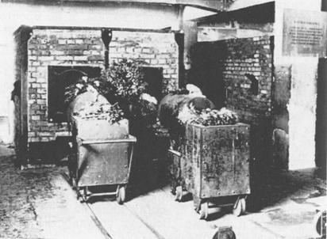
Печі крематорію на території концтабору Освенцім

Slide 5
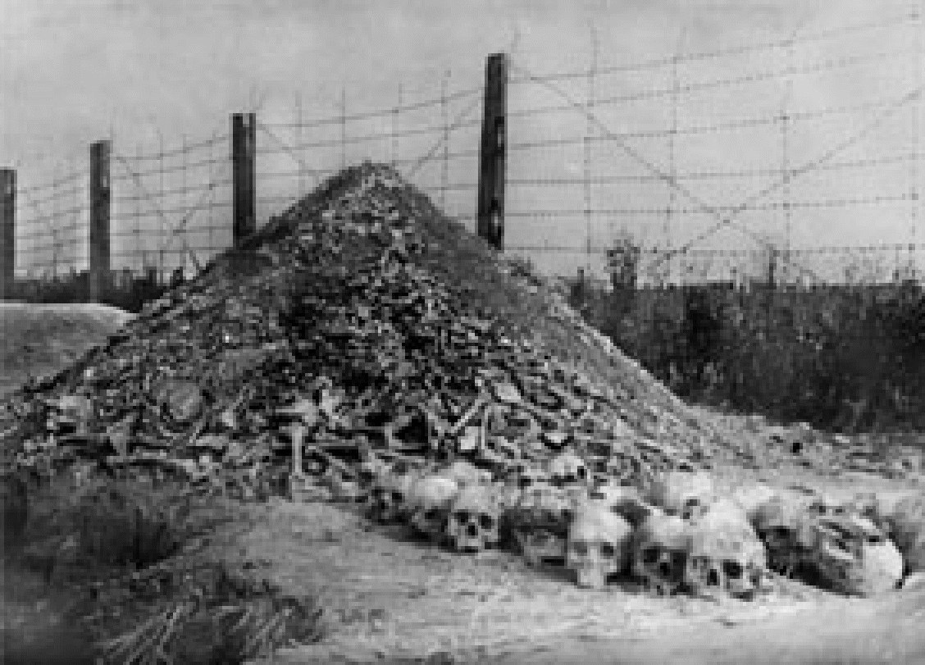
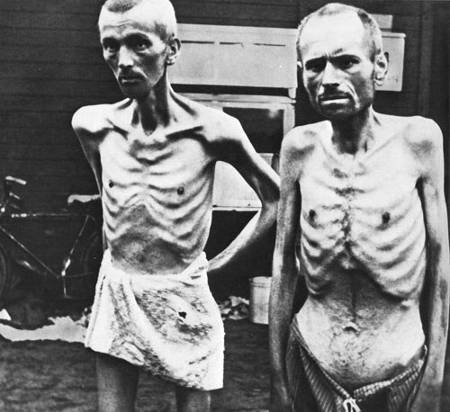
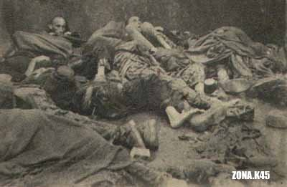

Slide 6
Аушвіц 1
Після того як в 1939 р. цей район Польщі був зайнятий німецькими військами, Освенцім був перейменований в Аушвіц. Першим концтабором в Освенцимі став Аушвіц 1, який згодом служив адміністративним центром всього комплексу. Він був заснований 20 травня 1940 р. на основі цегельних дво- і триповерхових будівель колишніх польських, а раніше австрійських казарм. У зв'язку з тим, що було вирішено створити в Освенцімі концентраційний табір, з території прилеглої до нього було виселено польське населення. Це відбувалося двома етапами; перший мав місце в червні 1940 р. Тоді було виселено близько 2 тис. людей, що жили недалеко від колишніх казарм польської армії і будівель Польської тютюнової монополії. Другий етап виселення - липень 1940, охопив жителів вулиць Коротка, Пільна та Легіонів. У листопаді того ж року стався третій етап виселення, воно торкнулося району Засоле. Заходи з виселення тривали і в 1941 р.; в березні і квітні були виселені мешканці сіл Бабице, Буди, Райське, Бжезінка, Брощковіце, Плави і Харменже. Загалом були виселені люди з території в 40 км і вона була оголошена сферою інтересів табору; в 1941-1943 рр. на цій території були створені підсобні табори сільськогосподарського профілю: рибні господарства, птахівницькі і скотарські ферми.
3 вересня 1941 р. за наказом заступника коменданта табору оберштурмфюрер СС Карла Фріцше було проведено перше випробування травлення газом циклоном Б в блоці 11, в результаті якого загинуло близько 600 радянських військовополонених і 250 інших в'язнів, в основному хворих. Тест був визнаний успішним, і один з бункерів був переконструйований в газову камеру і крематорій. Камера функціонувала з 1941 по 1942 рр., а потім її перебудували в бомбосховищі СС. Згодом камера і крематорій були відтворені з оригінальних деталей і існують і донині в якості пам'ятника жорстокості нацистів.

Slide 7
Аушвіц 2
Аушвіц 2 (також відомий як Біркенау, або Бжезінка) - це те, що зазвичай мають на увазі, кажучи власне про Освенцім. У ньому, в одноповерхових дерев'яних бараках, містилися сотні тисяч євреїв, поляків, циган і в'язнів інших національностей. Число жертв цього табору склало більше мільйона чоловік. Будівництво цієї частини табору почалося в жовтні 1941 р. Всього було чотири будівельних ділянки. У 1942 р. почалась експлуатація ділянки I (там містився чоловічий і жіночий табори); в 1943-44 рр. - табори, що знаходилися на будівельній ділянці II (циганський табір, чоловічий карантинний, чоловічий, чоловічий лікарняний, єврейський сімейний табір, складські приміщення і «Депотлагерь», тобто табір для угорських євреїв). У 1944 р. приступили до забудови III будівельної ділянки; в незакінчених бараках в червні і липні 1944 там жили єврейки, прізвища яких не були занесені до реєстраційних табірніх книг. Табір цей теж називали «Депотлагерь», а потім «Мексика». IV ділянка так і не була забудована.
Нові ув'язнені щодня прибували на поїздах в Аушвіц 2 з усією окупованої Європи. Прибулих ділили на чотири групи.
Перша група, яка становила приблизно ¾ всіх привезених, відправлялася в газові камери протягом декількох годин. У цю групу входили жінки, діти, люди похилого віку і всі ті, хто не пройшов медкомісію по повній придатності до роботи. Кожен день в таборі могли бути вбиті понад 20 000 осіб.
В Аушвіці 2 було 4 газові камери і 4 крематорії. Всі чотири крематорії стали до ладу в 1943 р.: 1 березня - крематорій I, 25 червня - крематорій II, 22 березня - крематорій III, 4 квітня - крематорій IV. Середнє число трупів спалених за 24 години з урахуванням тригодинного перерви на добу для очистки печей в 30 печах перших двох крематоріїв дорівнювало 5000, а в 16 печах крематоріїв I і II - 3000.
Друга група ув'язнених відправлялася на рабську роботу на промислові підприємства різних компаній. З 1940 по 1945 рр. в комплексі Освенціма були приписані до фабрик близько 405 тисяч ув'язнених. З них більше 340 тисяч померли від хвороб і побиттів, або були страчені. Відомий випадок, коли німецький магнат, Оскар Шиндлер, врятував близько 1000 євреїв, викупивши їх для робіт на своїй фабриці і перевізши з Освенцима до Кракова.

Slide 8
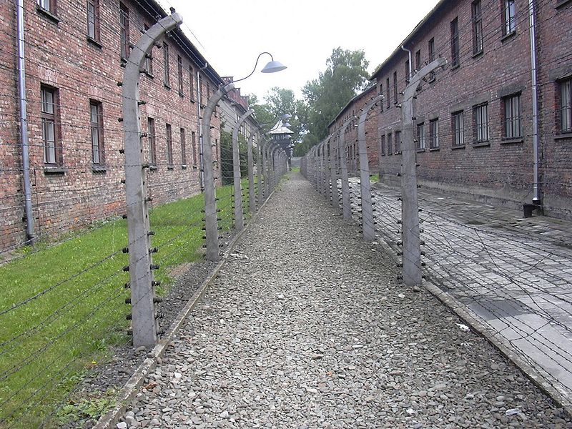
Третя група, в основному близнюки і карлики, відправлялися на різні медичні експерименти, зокрема до доктору Йозефу Менгеле, відомому під прізвиськом «ангел смерті».
Четверта група, переважно жінки, відбиралися в групу «Канада» для особистого використання німцями в якості прислуги та особистих рабів, а також для сортування особистого майна ув'язнених, які прибувають до табору. Назва «Канада» було вибрано як глузування над польськими ув'язненими - в Польщі слово «Канада» часто використовувалося як вигук при вигляді цінного подарунка. Раніше польські емігранти часто відправляли подарунки на батьківщину з Канади. Освенцім частково обслуговувався ув'язненими, яких періодично вбивали і замінювали новими. За всім стежили близько 6000 членів СС.
До 1943 р. в таборі сформувалася група опору, яка допомогла деяким ув'язненим втекти, а в жовтні 1944 р. група зруйнувала один з крематоріїв. У зв'язку з наближенням радянських військ адміністрація Освенціма почала евакуацію ув'язнених в табори, розташовані на території Німеччини. 25 січня есесівці підпалили 35 бараків-складів, які були повні речей, відібраних у євреїв; їх не встигли вивезти.
Коли 27 січня1945 р. радянські солдати зайняли Освенцім, вони знайшли там близько 7,5 тис. в'язнів, що вижили, а в частково уцілілих бараках-складах – 1 185 345 чоловічих і жіночих костюма, 43 255 пар чоловічого та жіночого взуття, 13 694 килима, величезна кількість зубних щіток і пензликів для гоління, а також інші дрібні предмети домашнього вжитку. Більше 58 тис. ув'язнених були вивезені або вбиті німцями.

Slide 9
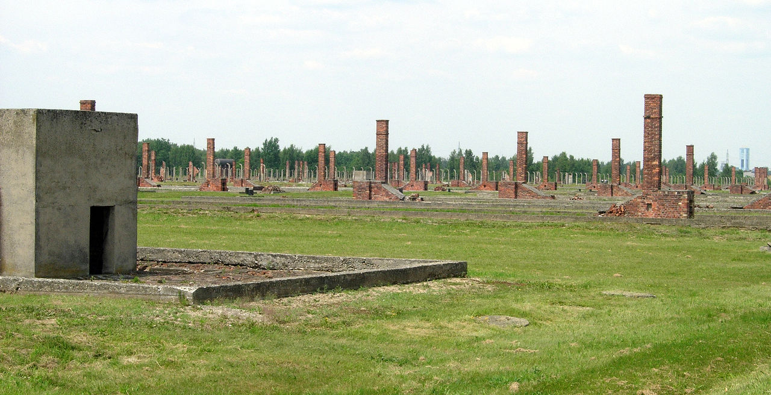
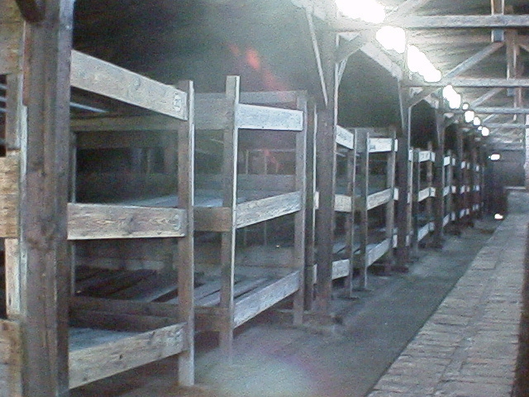
Руїни бараків. Аушвіц 2 (Біркенау).
Усередині житлового барака. Аушвіц 2 (Біркенау)

Slide 10
Аушвіц 3
Аушвіц 3 був групою з приблизно 40 невеликих таборів, створених при фабриках і шахтах навколо спільного комплексу. Найбільшим з таких таборів був Мановіц, що бере назву від польського села, що розташовувалось на його території. Він почав функціонувати в травні 1942 р. і був приписаний до компанії IG Farben. Такі табори регулярно відвідували доктора і відбирали слабких і хворих для газових камер Біркенау. Центральне керівництво в Берліні видало 16 жовтня 1942 р. наказ про будівництво в Освенцімі псарні на 250 службових собак; заплановано це було на широку ногу і асигновано 81 000 марок. При будівництві об'єкта була прийнята до уваги точка зору табірного ветеринарного лікаря і вжиті всі заходи до створення хороших санітарних умов. Не забули відвести для собак велику територію з газонами, і побудували ветеринарну лікарню і спеціальну кухню. Факт цей заслуговує на особливу увагу, якщо уявити собі, що одночасно з цією турботою про тварин, табірні влади ставилися з повною байдужістю до санітарно-гігієнічним умовам, в яких жили тисячі в'язнів табору.

Slide 11
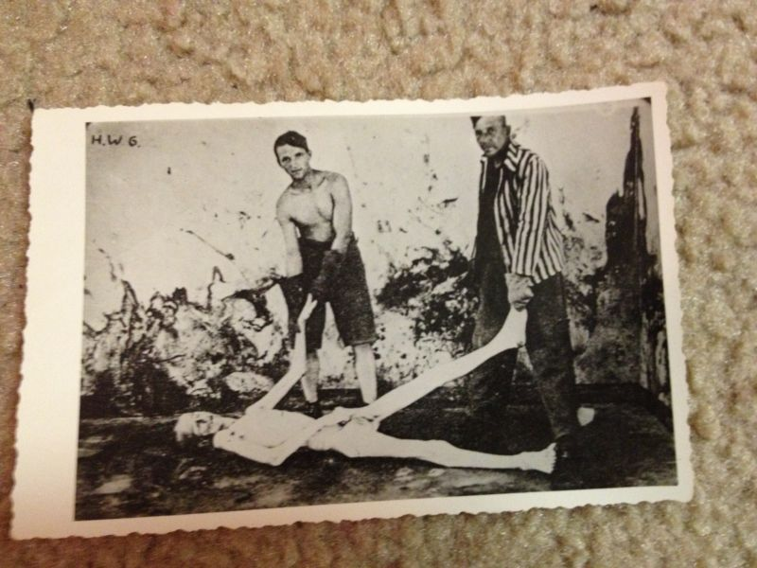
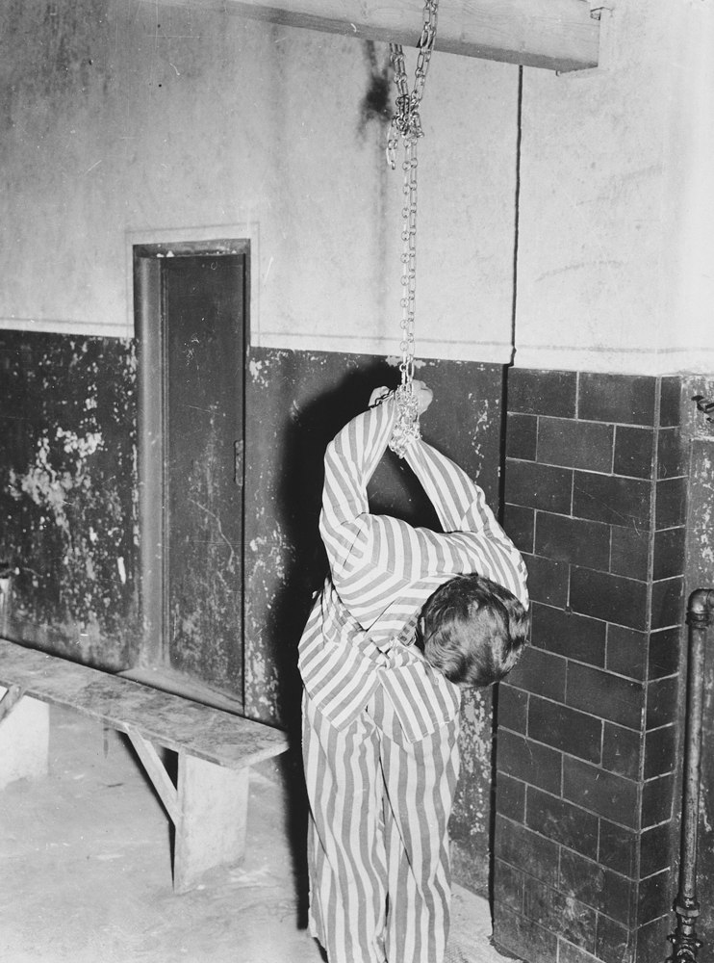
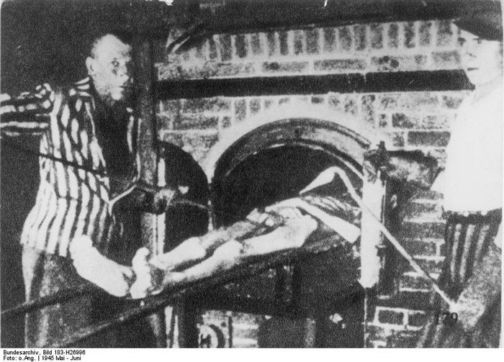

Slide 12
Майданек
Майда́нек (пол. Majdanek, нім. Konzentrationslager Majdanek) — в часи Другої світової війни німецький концентраційний табір та табір смерті на території Польщі, приблизно 4 км від центру міста Люблін — близько 86 км від українського кордону в Ягодині (близько 116 км від Рави Руської). Через Майданек пройшло близько 300 000 в'язнів з 26 держав, з них багато євреїв, поляків, значну кількість також складали українці, росіяни і білоруси (головним чином радянські військовополонені). Вважають, що у таборі було вбито 80 000 осіб. Радянська історіографія подає інші цифри — 1 500 000 в'язнів, з них 360 000 жертв. У момент заснування Майданек було розраховано на 50 000 в'язнів, на початку 1942 року розширено, місткість табору зросла в п'ять разів. Табір мав десять філіалів і декілька власних виробництв. Винищення людей проводилося з квітня 1942 року з використанням газу Циклон Б. Майданек — один із двох таборів Третього рейху, де використовувався цей газ (інший — Аушвіц). Крематорій було запущено у вересні 1943 року.

Slide 13
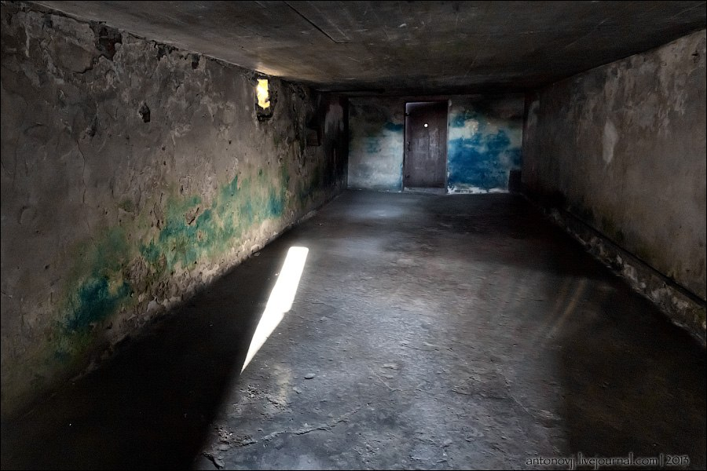
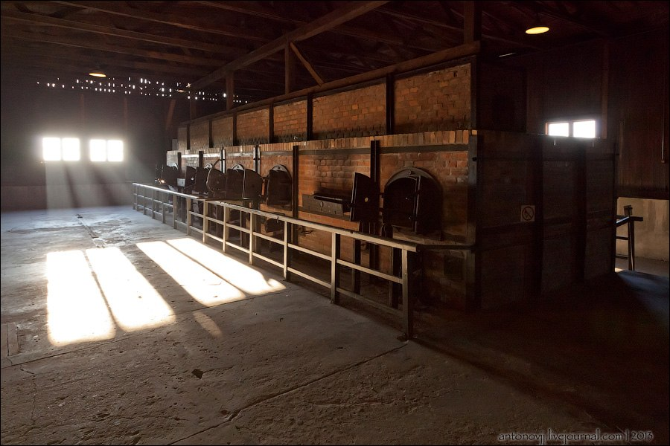

Slide 14
Німецькі керівники концтабору
Останнім директором Майданека з травня по липень 1944 року був Артур Лібегеншель (нім. уродженець Познаня і колишній комендант табору смерті в Аушвіц). Після війни Лібегеншеля було заарештовано американською армією і видано Польщі. Його судили на Аушвіцькому Суді в Кракові і приговорили до смерті. Вирок було виконано 28 січня 1948 року.
В 1948 одна з німецьких СС наглядачок концтабору Ельза Еріх, була засуджена польським судом в Любліні до повішення. Вирок було виконано негайно. Інша наглядачка СС, австрійка Герміне Браунстейнер, відома своїми жорстокими вбивствами і тортурами, була віднайдена проживаючою в США і у 1980 році засуджена до довічного ув'язнення, але після 16 років тюрми, звільнена з—за ускладнень діабету, від чого й померла через 3 роки.
25 березня 1944 р. в Майданеку у крематорії був спалений український греко-католицький священик (храму Святого Миколая в м. Перемишляни) Омелян Ковч (уродженець села Космач на Косівщині), згодом возведений Папою Іваном Павлом ІІ до лику блаженних. У Майданеку отець отримав номер 2399. Отець Омелян до останнього дня життя сповідав та причащав в’язнів концтабору, про що було знято новітній польський фільм «Парох Майданека». У його честь було теж недавно названо одне з перехресть Любліна.

